Slide 2
三 100以内数的认识
第8课时 练习课

Slide 3
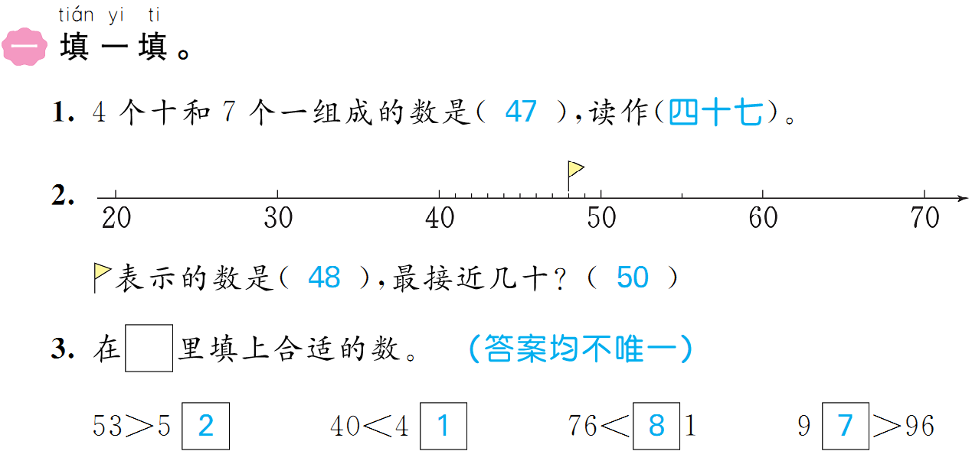

Slide 4
